Slide 1

PLANTILLA
Modelo Canvas

Slide 2
1. EL PROBLEMA
lalalalalla
Alto nivel de deserción de estudiantes de música
lalalalalla
lalalalalla
lalalalalla
problemas
No saben como empezar
Falta de confianza y pánico
lalalalalla
lalalalalla
lalalalalla
lalalalalla
Muchos vocal coach sin trabajo actual en la profesión
problemas
Clases con demasiadas personas sin enfoque

Slide 3
QUIEN?
Estudiantes, músicos, rookies, aprendices, amateurs, universitarios
Genero?
Hombres y mujeres
12-45 años de edad
Donde vive?
Colombia, Perú, ecuador, México , Guatemala,
España, puesto rico, Panamá ,chile, argentina

Slide 4
Medio de pago
Transferencia bancaria, pago en línea
Medios de interacción?
Físico, virtual, selección flexible
Que compraran?
cursos de entonación, vocalización, interpretación, imagen, partituras, instrumentalista…

Slide 5
2.PROPUESTA DE VALOR
Aplicación en la cual pueda contactar vocal-coach y músicos a enseñar temas o dar cursos
Ofrecer una tarifa según el tema o el curso a ofrecer.
Que lo hace especial?: actualmente no existe una aplicación específicamente con este propósito de manera tan flexible y cómoda par los usuarios para lo usuarios
Cual es el beneficio para el cliente?: comodidad, buena comunicación, solución de problemas

Slide 6

PROBLEMA
CLIENTE
Aprender de manera personalizada y clara pero de manera informal
universitarios
niños
aprendices
Clases en las cuales no aprende lo practico sino lo teórico y se hace mucho mas largo
profesionales

Slide 7
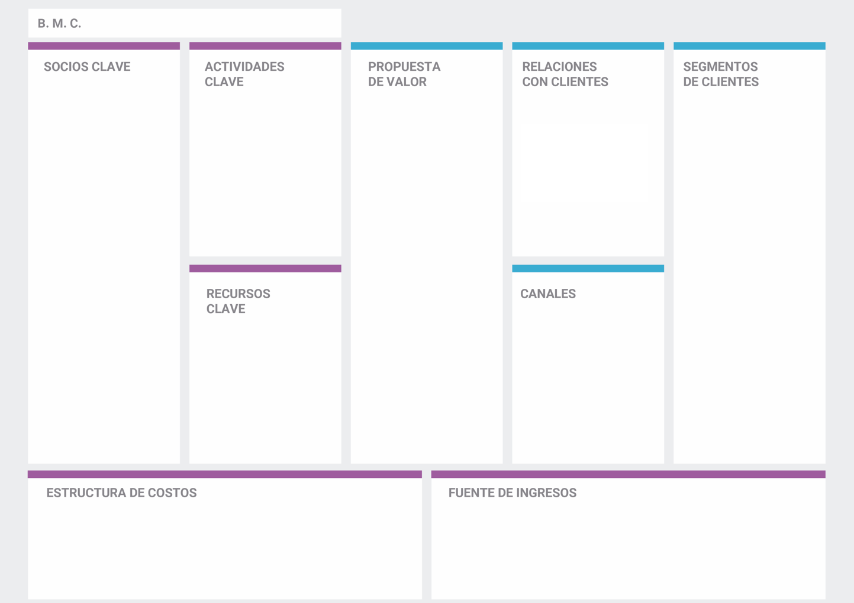
Equipo de programadores y mantenimiento del aplicativo, canales de televisión, Google y bancos
Dar clases por la medio de la aplicación y medio presencial según la necesidad del cliente
Clases cortas y claras
multiplataforma, comodidad según la necesidad, descuento o clase gratis libre a clientes files
universitarios
aprendices
Trabajos específicos según su nivel
profesionales
Juegos interactivos mientras aprenden
niños
Por medio del aplicativo, folletos y publicidad en internet
bancos, programadores, acceso a internet
mantenimiento de app, mantenimiento de sitio, compra de dominio ,pago a los trabajadores de la plataforma, atención al cliente
Pago por las clases dadas por los profesores y o profesionales

